Slide 1
Projet : Aquops Jacob Roy

Slide 2
Nom de l’atelier
2501:Prêt à négocier? Apprendre une langue seconde en jouant
2502:La classe SMART – Une innovation techno pédagogique
2503:La rétroaction pédagogique avec les TIC

Slide 3
D`ou viennent-ils
2501: Enseignant/Formateur
2502: Enseignant ressource
2503: Conseiller pédagogique

Slide 4
Résumé 2501
Descriptif
Prêt à Négocier, un jeu d'Affordance Studio, est un jeu d’apprentissage de langue seconde qui utilise la dynamique de la négociation pour motiver les élèves à développer la compétence de l’interaction orale. Dans ce jeu de rôle, un apprenant joue le rôle de l’acheteur et l’autre, celui du vendeur pour une grande variété de produits : automobile, appartement, téléphone cellulaire, bateau pirate, voyage dans l’espace. Dans cet atelier, les participants auront l'occasion de regarder une démonstration du jeu et même d'y jouer si l'envie les prend. On dévoilera également aux participants les résultats d’une recherche de quatre semaines auprès de 75 élèves

Slide 5
Résumé 2502
Vous êtes préoccupés par l'enseignement de stratégies et l'intégration des technologies. De plus, vous vous demandez comment articuler tous les moyens comme la RAI, l'i3N ou les CAP sans vous essouffler. Une solution possible? La classe SMART est une approche de gestion des apprentissages en classe ainsi que d'intégration des technologies qui optimise l'utilisation des preuves d'apprentissage, c'est-à-dire des observations, des conversations et des productions. Je vous présente un modèle de fonctionnement de classe différent pour enseigner, évaluer et travailler avec nos élèves. Vous êtes invités à découvrir ce qui se vit à notre école à tous les niveaux, de la 1re à 6e année, ainsi qu'avec nos classes d'accueil. Stratégies, Mentorat, Ateliers, Régulation, Technologies = SMART

Slide 6
Résumé
Descriptif
La rétroaction est un des facteurs les plus puissants pour mener les élèves à la réussite. Dans cet atelier, nous poserons d'abord les bases de la rétroaction sur le plan pédagogique et numérique pour alimenter votre réflexion sur le sujet. Je vous présenterai par la suite quelques outils (applications iPad, sites Internet, modules complémentaires Google ou logiciels) qui permettent de donner et de recevoir des rétroactions efficaces. Ces outils sont accessibles autant au primaire qu'au secondaire et sont pour la plupart gratuits.

Slide 7
Hyperlien avec leur noms
2501:http://www.cylabeinteractif.com/ Avery Rueb
2502:https://www.ecole-piexii.net/ Donald Bragger
2503:https://docs.google.com/presentation/d/1hjE28a5kBUTyuAIJ0Um8LSNlYVxWBFgl_em7sMtzdqc/edit#slide=id.gcafb52bbe_0_50 Claude Frenette

Slide 8
Photo 1

Slide 9
Photo 2

Slide 10
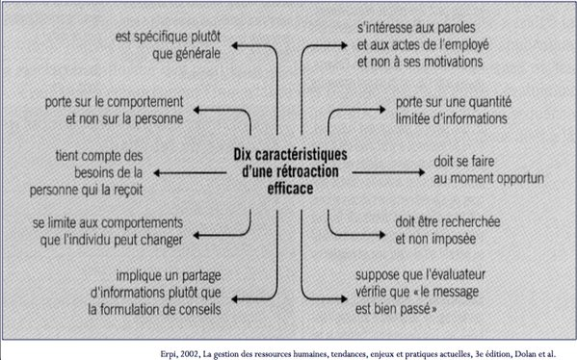
Photo 3

Slide 11
Appréciation
Moi je préfère la première car ça a l’aire très intéressant un jeux qui t’apprend a vendre des chose comme si tu avais ton propre commerce et tu peu parler en une autre langue pour faire pratiquer l’anglais ou autre langue pour que si un jour il travaille est que un anglophone vien pour acheter et il c’est juste parler sa langue bien tu seras habituer.

